Slide 1
Полуфинальные игры Первенства России

Slide 2
Команда ФК «Алмаз-Антей» 2008 г.р. приняла участие в полуфинальных играх Первенства России против команды «Мордовия», г. Саранск.
Сроки и место проведения игр:
03.03.2023г., г. Санкт-Петербург;
09.03.2023г., г. Саранск
Затраты на участие в полуфинальной игре включают в себя:
Авиабилеты;
Организация питания;
Организация проживания;
Спортивные страховки;
Услуги скорой помощи;
Аренда поля;
Услуги комментатора;
Организация прямой трансляции

Slide 3
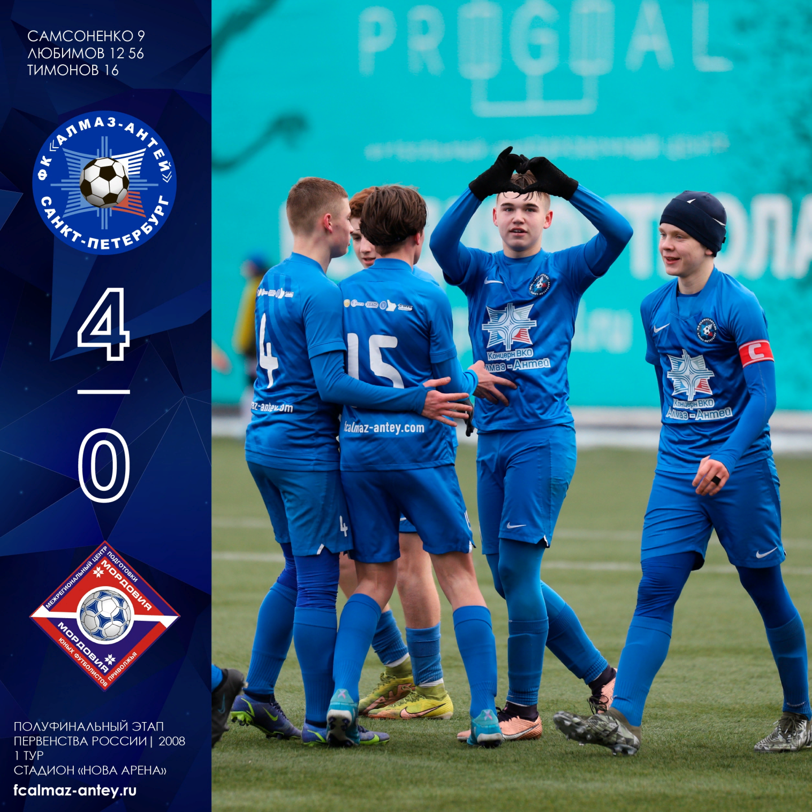
Результаты игры
Данные взяты с официальной группы в Вконтакте ФК «Алмаз-Антей»:
https://vk.com/fcalmazantey?w=wall-77910877_11461

Slide 4
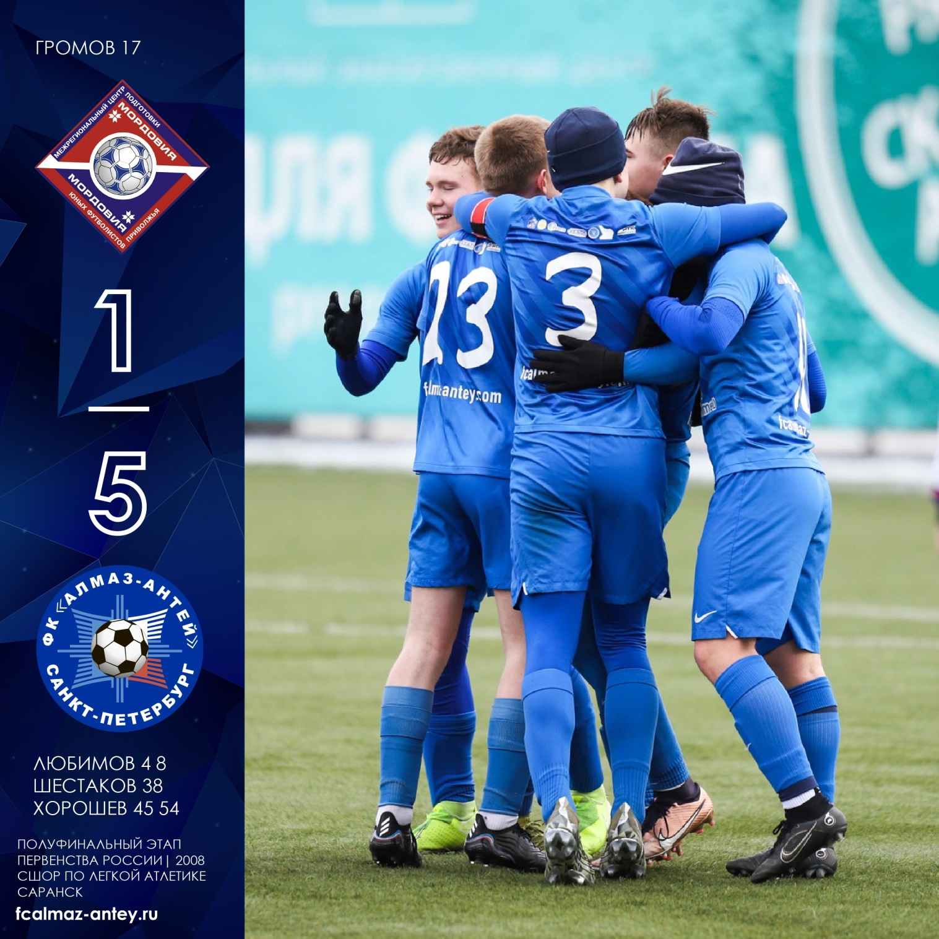
Результаты игры
Данные взяты с официальной группы в Вконтакте ФК «Алмаз-Антей»:
https://vk.com/fcalmazantey?w=wall-77910877_11500

Slide 5
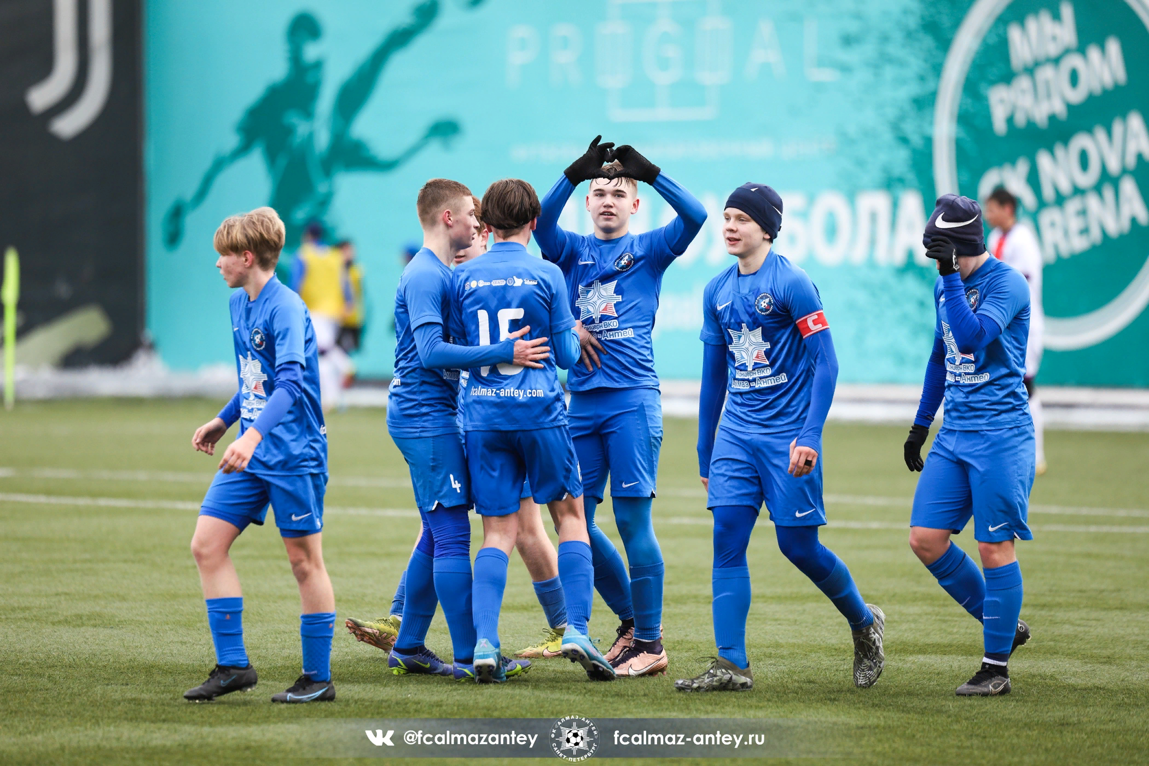
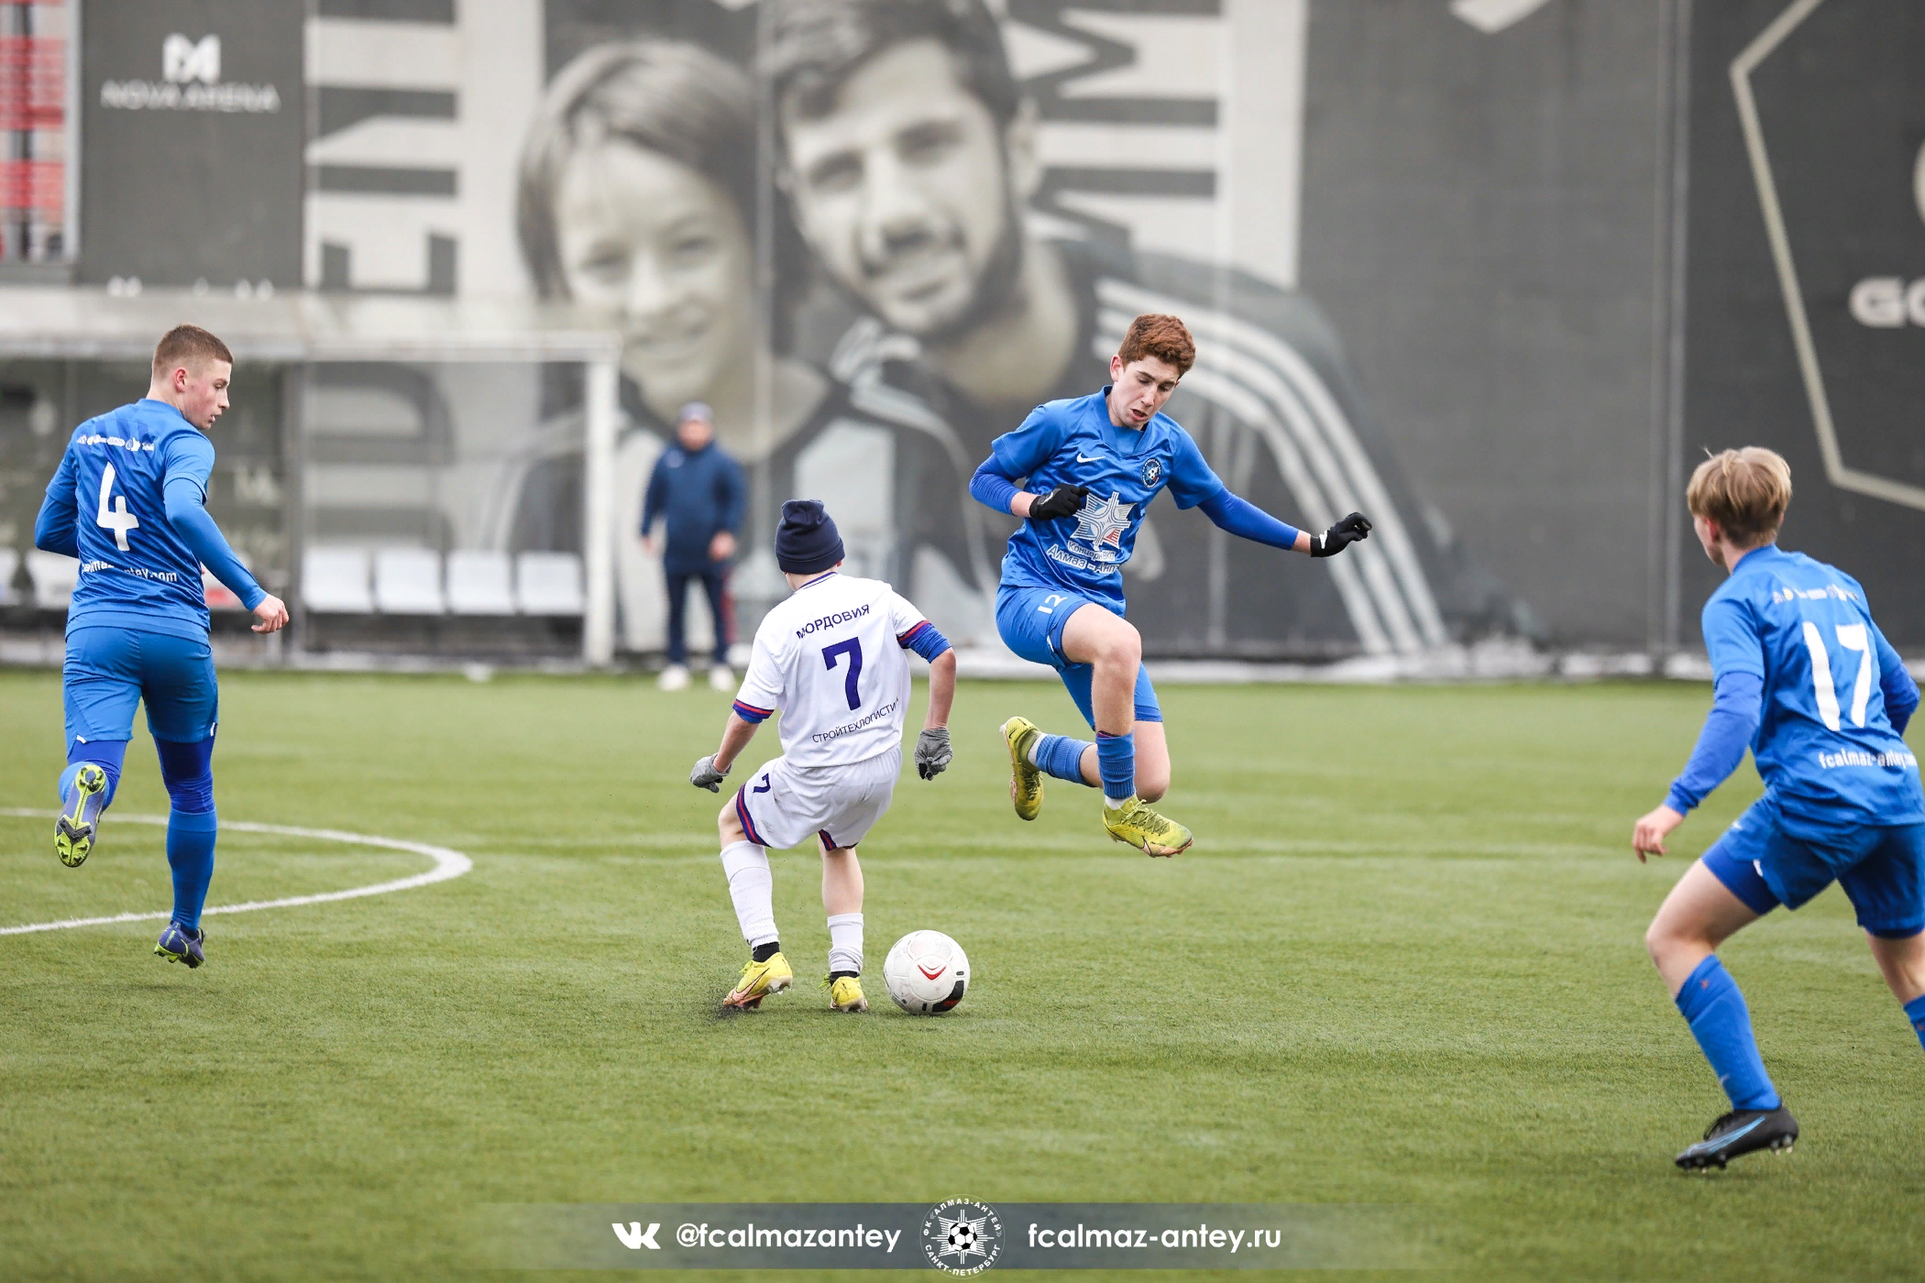
Фотографии взяты с официальной группы в Вконтакте ФК «Алмаз-Антей»: https://vk.com/album-77910877_290523837

